Slide 1



Votre guide
sur la santé mentale pour les PME. ​

Slide 2




Zoom sur la santé mentale :
un défi pour les PME.
Votre guide pour la santé mentale dans les PME. ​
Navital s'adresse aux responsables RH, aux dirigeants et aux cadres de PME qui souhaitent s'engager en faveur de la santé mentale de leurs collaborateurs ou qui sont confrontés à des défis liés à la santé des collaborateurs.
RH
Direction
Cadres
Vous manquez de temps pour effectuer des recherches approfondies ? Navital s'engage à fournir des offres vérifiées pour les PME et à offrir des entretiens d'orientation sans frais.
Sur notre plateforme à but non lucratif, vous trouverez des offres vérifiées qui vous aideront à maintenir la performance de votre équipe.
Nous vous indiquons où trouver des outils pour mener des entretiens difficiles et favoriser une dynamique d'équipe saine.

Slide 3

Vous souhaitez promouvoir la santé mentale au sein de votre entreprise, mais ne savez pas comment vous y prendre ?

Slide 4




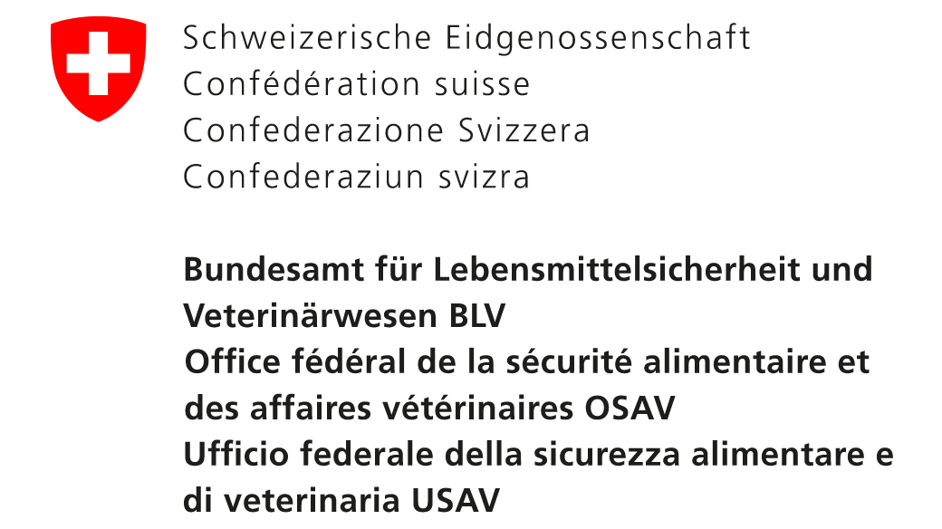














navital – Votre boussole numérique
Votre guide pour la santé mentale dans les PME. ​
Navital est une plateforme gratuite et évolutive destinée à promouvoir la santé mentale dans les PME.
Soutenue par l'association à but non lucratif «Boussole-santé PME», nous poursuivons un objectif commun :
renforcer la santé de vos collaborateurs de manière préventive. Nous apportons une réponse efficace à
l'augmentation des coûts liés à l'absentéisme et vous aidons à garantir la performance de votre entreprise.
navital est rendu possible grâce aux organismes porteurs suivants :
Partenariats :
Forums GSE

Slide 5



Trois étapes pour trouver la solution adaptée
Votre guide pour la santé mentale dans les PME. ​
Le site web de navital regroupe différentes offres visant à promouvoir la santé mentale en entreprise. Il propose également des entretiens d’orientation de 30 minutes avec des spécialistes. Ceux-ci peuvent être réservés gratuitement via le site web. À l’issue de l’entretien, les spécialistes recommandent des offres adaptées, elles aussi en grande partie gratuites.
Ancrage
dans le quotidien professionnel
www.navital.ch
Discussion avec des spécialistes
Offres vérifiées sur la
plateforme.
Réservez un entretien d'orientation gratuit de 30 min
.
Mise en pratique des recommandations des spécialistes.

Slide 6
Pourquoi navital ?
Votre guide pour la santé mentale dans les PME. ​
Votre chemin direct vers une entreprise plus saine. Nous vous invitons à initier le processus dès aujourd'hui en réservant votre entretien en ligne de 30 minutes.
Grâce à notre association à but non lucratif, vous pouvez bénéficier gratuitement des conseils de spécialistes et d'offres de qualité.
Économique
Gagnez du temps en évitant les recherches. Pendant l'entretien en ligne, nos spécialistes vous proposeront des solutions à appliquer tout de suite.
Éprouvé et fiable
Navital évolue grâce à vos expériences. Vous avez accès à un réseau qui ne cesse de s'agrandir et s'adapte aux besoins réels des PME.
Tourné vers l'avenir

Slide 7
Vous souhaitez promouvoir la santé mentale au sein de votre entreprise, mais ne savez pas comment vous y prendre ?
Veuillez réserver dès à présent un entretien d'orientation en ligne ou consulter notre large gamme d'offres vérifiées.

